Slide 1
Методы и стандарты программирования
Семинары, III семестр

Slide 2
Std::function
Семинар 6

Slide 3
Хранение и передача функциональных объектов
У каждого лямбда-выражения свой тип, который становится известным только на этапе компиляции. Но как хранить/передать в функцию/вернуть из функции такой объект?
Определить тип как auto
Использовать шаблоны
Использовать std::function

Slide 4
Передача функции в качестве аргумента
int add(int x, int y) {
return x + y;
}
void call_operation(int (*operation)(int, int)) {
int c = operation(1, 2);
}
call_operation(add);

Slide 5
std::function
https://en.cppreference.com/w/cpp/utility/functional/function
std::function – объект, представляющий нечто, что может вызываться как функция. Это может быть:
указатель на функцию
функциональный объект
лямбда-выражение

Slide 6
std::function
#include <iostream>
#include <functional> // для std::function
class Console {
public:
void operator()(const std::string& message) {
std::cout << message << std::endl;
}
};
void print(const std::string& message) {
std::cout << message << std::endl;
}
int main() {
std::function<void(std::string)> action;
action = Console{};
action("Word");
action = print;
action("Work");
auto log = [](const std::string& mes) { std::cout << mes << std::endl;
};
action = log;
action("World");
return 0;
}

Slide 7
std::bind
std::bind – шаблонная функция, возвращающая обёртку над callable-объектом;
std::bind позволяет изменить сигнатуру вызова такого объекта, сократив число входных аргументов или поменяв какие-то из них местами;
std::bind помощью std::placeholders помогает манипулировать положением и количеством значений, которые будут использоваться функцией, и изменяет функцию в соответствии с желаемым результатом;
std::placeholders – пространства имен, которые определяют положение значения в функции, они представлены _1, _2, _3…
std::bind возвращает функциональный объект, ‘call wrapper’/‘binder’, который является связанной версией исходной функции или функции-члена. Его можно вызывать как обычную функцию, но некоторые его аргументы предварительно привязаны к определенным значениям или объектам.

Slide 8
std::bind
std::bind – шаблонная функция, возвращающая обёртку над callable-объектом.
std::bind позволяет изменить сигнатуру вызова такого объекта, сократив число входных аргументов или поменяв какие-то из них местами.
int sum( int lhs, int rhs )
{
return lhs + rhs;
}
auto f_sum = std::bind(sum, 3, std::placeholders::_2);
f_sum( 5, 7 ); // f_sum вернет 10

Slide 9
Задача 7
Реализуйте функцию, которая считает время выполнения функции, переданной в качестве аргумента с помощью класса TimeMeter (Задача 2)
Вызовите полученную функцию как с лямбда-функцией, так и с функцией, полученной с помощью std::bind
Используйте std::bind и std::multiplies для возведения в степень всех чисел в std::vector

Slide 10
Нововведения C++17 (часть 2)
Семинар 10

Slide 11
std::filesystem
В C++17 появилась возможность кроссплатформенной работы с файловой системой.
Находится в заголовочном файле <filesystem>, в пространстве имен std::filesystem::
В более ранних версиях компиляторов может потребоваться заголовочный файл <experimental/filesystem>, пространство имен std::experimental::filesystem:: и флаг -lstdc++fs
Notes:
Если хотите использовать при работе с:
GCC: указываем флаг -lstdc++fs и заголовочный файл <experimental/filesystem>
Clang: начиная с 5.0 вроде все должно быть хорошо
VS: В VS2017 все еще необходимо использовать пространство имен std::experimental

Slide 12
Классы std::filesystem
N. | Class | Description
1 | filesystem::path | Для работы с путями к директории или файлу
2 | filesystem::copy_options | Для спецификации семантики копирования
3 | filesystem::directory_options | Параметры для перемещения по содержимомуу директории
4 | filesystem::filesystem_error | Для спецификации исключений возникающих при ошибках
5 | filesystem::file_status | Содержит информацию о типе файла и разрешениях
6 | filesystem::file_time_type | Временные метки для файла (например, последнее время записи, т.д.)

Slide 13
Классы std::filesystem
N | Class | Description
7 | filesystem::perms (enum) | Enum содержащий разрешения для работы с файлами
8 | filesystem::perm_options (enum) | Enum для спецификаций спецификации работы с разрешениями
9 | filesystem::space_info (struct) | Структура, содержащая информацию о свободном и доступном пространстве файловой системы
10 | filesystem::file_type: | Enum с типами файлов
11 | filesystem::directory_entry | Содержит в себе путь как поле, также может содержать доп. сведения типа числа жестких ссылок
12 | filesystem::directory_iterator | Итератор для перемещения по директории
13 | filesystem::recursive_directory_iterator | Итератор для перемещения по директирии и ее субдиректориям

Slide 14
filesystem::path
exists() = 1 root_name() = C: root_path() = C:\ relative_path() = Windows\system.ini parent_path() = C:\Windows filename() = system.ini
stem() = system extension() = .ini
Представляет путь к объектам файловой системы
namespace fs = std::filesystem;
fs::path pathToShow(“C:\Windows\system.ini”);
cout << "exists() = " << fs::exists(pathToShow) << std::endl
<< "root_name() = " << pathToShow.root_name() << std::endl
<< "root_path() = " << pathToShow.root_path() << std::endl
<< "relative_path() = " << pathToShow.relative_path() << std::endl
<< "parent_path() = " << pathToShow.parent_path() << std::endl
<< "filename() = " << pathToShow.filename() << std::endl
<< "stem() = " << pathToShow.stem() << std::endl
<< "extension() = " << pathToShow.extension() << std::endl;
Notes:
Объекты типа path по факту содержат только название пути, т. е. вы можете закинуть туда несуществующий путь или тот, к которому нет доступа
Вместо слэшей рекомендуется использовать std::preferred_separator, можно воспользоваться make_preffered
В общем удобная работа с именем, можно проверять пустоту, таскать имя файла, имя бе расширения, расширение и тд

Slide 15
filesystem::path
fs::path p1("C:\\temp");
p1 /= "user";
p1 /= "data";
cout << p1 << "\n";
fs::path p2("C:\\temp\\");
p2 += "user";
p2 += "data";
cout << p2 << "\n";
“C:\\temp\\user\\data” “C:\\temp\\userdata”
Notes:
/= добавляем что-то с сепаратором
+= просто добавляем

Slide 16
filesystem::path
std::cout << fs::path::preferred_separator;
\\
auto path = std::filesystem::current_path();
std::cout << path << std::endl;
std::cout << path.string() << std::endl;
std::cout << path.u8string() << std::endl;
std::cout << path.generic_string() << std::endl;
"C:\\Test\\Project"
C:\Test\Project
C:\Test\Project
C:/Test/Project

Slide 17
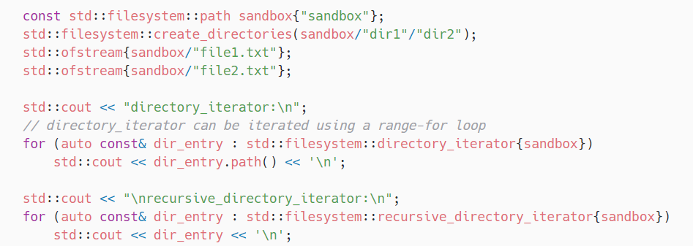
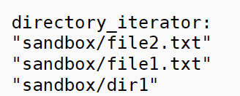
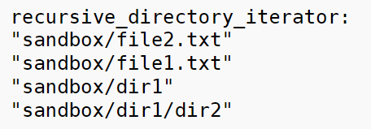
filesystem::directory_iterator
Для рекурсивного прохода: std::filesystem::recursive_directory_iterator
Notes:
Позволяет перемещаться по директории, но не по субдиректорям (для этого используем рекурсивный итератор)! При возникновении ошибки становится end() (попытка разыменовать приведет к UB) Если вы добавляете файл/директирию уже после инициализации итератора, то его обработка не предусмотрена

Slide 18
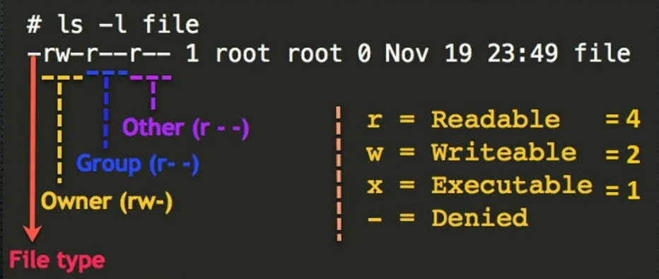
File permissions

Slide 19
Задача 10
Разработать утилиту, позволяющую массово переименовывать файлы в заданной директории и во всех вложенных в нее директориях.
Поиск должен выполняться как по конкретному значению, так и с использованием некоторых символов регулярных выражений при передаче флага -r (‘*’ - любая последовательность, ‘.’ – один любой символ).
Можно использовать как std::regex, так и собственную реализацию
Передача параметров должна быть реализована через аргументы командной строки, пример:
// переименовать все вхождения dev в master
rrename Downloads/Telegram dev master
// переименовать все файлы начинающиеся с tst в test*
rrename Dev/Projects –r tst* test

